Slide 1
Índice de Contribución de las Bibliotecas Públicas de Neiva al Desarrollo de Comunidades 2016-2017
Jefferson Manrique Domínguez
Juan Pablo Rebolledo Gómez
Keyla Nataly Solano Cruz
Asesor
Betuel Bonilla Rojas
www.usco.edu.co
Vigilada MinEducación

Slide 2
Esta investigación se realizó como requisito para optar por el título de Licenciados en Lengua Castellana y fue asesorada por el magíster Betuel Bonilla Rojas

Slide 3
Introducción
La libertad, la prosperidad y el desarrollo de la sociedad y de la persona son valores humanos fundamentales que sólo podrán alcanzarse si ciudadanos bien informados pueden ejercer sus derechos democráticos y desempeñar un papel activo dentro de la sociedad. La participación constructiva y la consolidación de la democracia dependen de una buena educación y de un acceso libre e ilimitado al conocimiento, el pensamiento, la cultura y la información.
La Biblioteca pública, paso obligado del conocimiento, constituye un requisito básico de la educación permanente, las decisiones autónomas y el progreso cultural de la persona y los grupos sociales (Unesco, 1994).

Slide 4
COMPOSICIÓN EL TRABAJO
1. Estado real de las Bibliotecas Púbicas de Neiva: se mostrará cómo están en cuanto a materiales, instalaciones, servicios, personal y algunos aspectos físicos
2. Perspectivas Usuarios, No Usuarios y Encargados.
Consolidado de Usuarios, No Usuarios y Encargados, cada uno por separado, donde está la información obtenida haciendo relación entre Bibliotecas
Se elaboró el Índice de Contribución de las Bibliotecas Públicas al Desarrollo de Comunidades Neiva, 2016-2017, producto de los instrumentos aplicados. En este, se responde al objetivo de la presente investigación
3. Estrategias de mejoramiento para las Bibliotecas: sugerencias a cada centro, en particular, y al conjunto de Bibliotecas, en general

Slide 5
Planteamiento del Problema
“En el contexto latinoamericano y colombiano, el tema de las políticas públicas es relativamente reciente (Roth, 2009) y aún más el de evaluación de políticas” (Bornacelly, Quintero, Cuartas, Restrepo, y Gil, 2014 p. 159)
En el pasado no se han llevado a cabo mediciones de cómo están las Bibliotecas Públicas de Neiva, tanto en programas, servicios, efectos, contribución, y cómo éstas han influido en el mejoramiento de las condiciones de vida de las personas. Si bien la Red Nacional de Bibliotecas Públicas y otras entidades hacen informes y mediciones de cómo van, estos no son tan específicos, ya que, la mayoría, se realizan a nivel nacional y en favor de un reconocimiento.

Slide 6
Objetivos
General
Identificar el Índice de Contribución de las Bibliotecas Públicas de Neiva al Desarrollo de Comunidades 2016-2017
Específicos
Diagnosticar el Estado real las Bibliotecas Públicas de Neiva
Conocer las perspectivas de Usuarios, No Usuarios y Encargados de las Bibliotecas Públicas de Neiva
Diseñar Estrategias de mejoramiento para las Bibliotecas Públicas de Neiva

Slide 7
Marco Teórico
Modelo para identificar el Índice de Aporte de las Bibliotecas Públicas al Desarrollo de Comunidades Dibam-Cerlac, elaborado por la consultora ARSChile Ltda. año 2011
Índice de Impacto Cultural, Fernando Barona y Edwin Cuéllar
Bibliotecas del Huila políticas de Usabilidad, Henry Rubiano
Manifiesto de la Biblioteca Pública, Unesco 1994
Ley general de Bibliotecas Públicas 1379

Slide 8
Metodología
Visitas a las once Bibliotecas Públicas de la ciudad
Caracterizar las Bibliotecas Públicas
Diseño, aplicación y sistematización de instrumentos de medición
La muestra que se tomó fue de veinte (20) Usuarios, veinte (20) No Usuarios y el total de los Encargados, por cada biblioteca. Es decir, 120 Usuarios, 100 No Usuarios y 37 Encargados
Construcción del ICBPNDC, evidenciando los resultados del estudio
Análisis de la información recolectada
Elaboración de Estrategias de mejoramiento

Slide 9
Tabla 1. Índice de Contribución de las Bibliotecas Públicas de Neiva al Desarrollo de Comunidades
Dimensión | Variables
Desarrollo Social, Comunitario y Territorial | Actividades culturales
 | Contribución cultural
 | Desarrollo social
 | Efectos en aprendizaje
 | Nuevos Usuarios
 | Difusión del aprendizaje
Capital Humano | Lectura
 | Internet
 | Beneficios adquiridos
Capital Cultural | Intereses
 | Aumento de interés cultural
 | Actividades culturales
 | Contribución cultural
 | Desarrollo cultural

Slide 10
Resultados
Tabla 2 Información básica de las B. P. de Neiva
Bibliotecas | Ubicación Dependiente | Ubicación Independiente | Año de creación | Fuente de financiación
B. P. Departamental Olegario Rivera | X |  | 1945 | Pública-Departamental
B. P. Municipal Huellas | X |  | 1971 | Pública-Municipal
Fundación Lolita |  | X | 2005 | Privada-donaciones
B. Agencia del Banrep. | X |  | 2006 | Mixta: público-privada
B. P. Comfamiliar Norte | X |  | 2007 | Privada
B. P. Comfamiliar Sur | X |  | 2007 | Privada
B. Popular Pacho Vacca |  | X | 2015 | Privada-donaciones

Slide 11
Tabla 9 Servicios B. P. Neiva
Servicios
Biblioteca | Pacho Vacca | Fundación Lolita | Huellas | Comfamiliar UIS San Jorge | Comfamiliar UIS Norte | Departamental Olegario Rivera | Agencia Cultural del Banrep.
Promoción de lectura | x | x | x | x | x | x | X
Préstamo externo | x | x |  | x | x |  | X
Escuelas de formación (procesos) | x | x |  |  |  |  | X
Oferta cultural | x | x |  | x | x | x | X
Inclusión digital | x | x |  |  |  | x | X

Slide 12
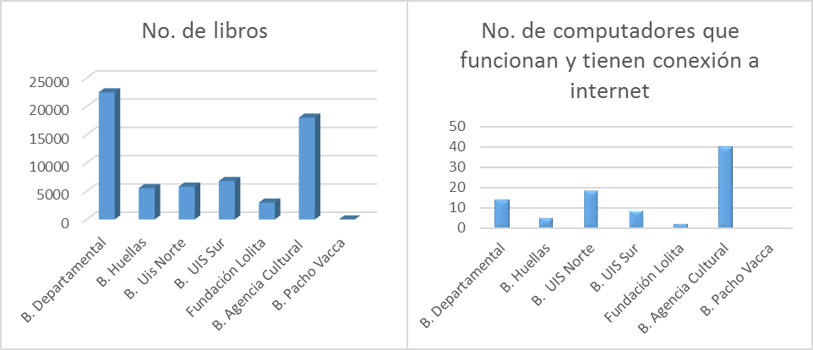

Slide 13
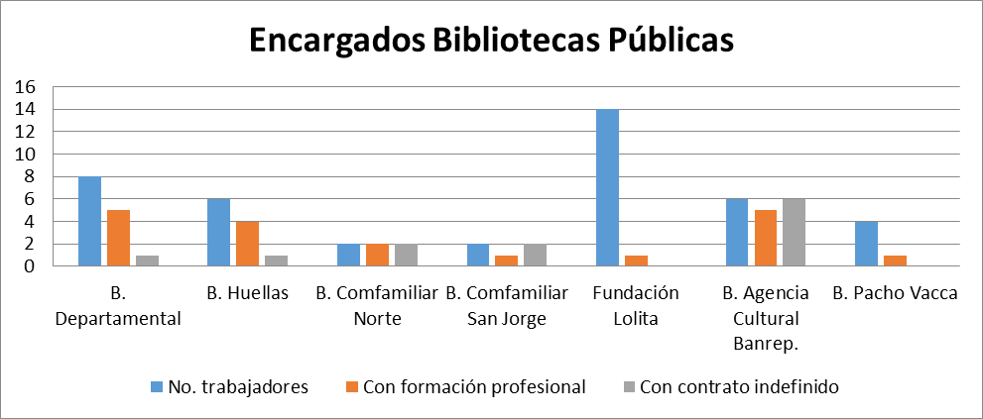

Slide 14
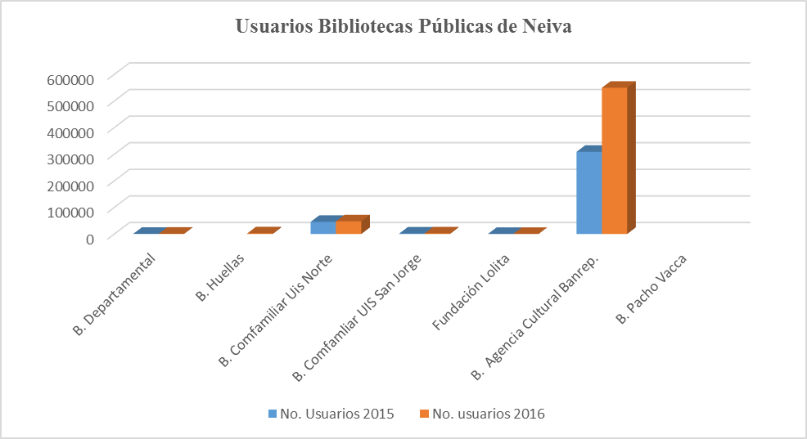

Slide 15
Tabla 59 Índice de Desarrollo Social, Comunitario y Territorial
No Usuarios
4. Percepción de actividades culturales de la B. P. | 0,39
5. Percepción de contribución cultural | 0,67
6. Percepción contribución desarrollo cultural | 0,4
7. Temas de interés | 0,35
8. Percepción de desarrollo comunitario | 0,24
10. Percepción de La B. P. le sirve a la comunidad | 0,99
Usuarios
7. Comparte lo que aprende en la B. P. con | 0,68
8. Cantidad de amigos que son Usuarios de la B. P. | 0,53
9. Con quién conversa de los libros que lee | 0,56
10. A quién ha invitado y logrado que asista a la B. P. | 0,6
Total | 0,54
Tabla 60 Índice de Capital humano
Usuarios
3. Días de lectura a la semana luego de asistir a la B. P. | 0,53
4. En la B. P. aprendió a | 0,66
5. Intensidad de uso de internet a la semana después de asistir a la B. P. | 0,59
6. Frecuencia y usos de internet en la B. P. | 0,74
12. Beneficios adquiridos en la B. P. (Educación) | 0,78
Total | 0,66

Slide 16
Tabla 62. Índice de Capital Cultural
Usuarios
1.Intereses después de asistir a la B.P. | 0,41
2. Aumento de interés cultural | 0,85
No Usuarios
4. Percepción de actividades culturales de la B.P. | 0,39
5. Percepción de contribución cultural | 0,67
6. Percepción contribución desarrollo cultural | 0,4
Total | 0,54

Slide 17
Resultado
El valor mínimo y sin contribución es 0 y el valor total y perfecto de contribución es 1
Índice de Contribución de las Bibliotecas Públicas de Neiva al Desarrollo de Comunidades 2016-2017 | 0,59

Slide 18
Conclusiones
Los Usuarios que más hacen uso de las Bibliotecas, son jóvenes entre 17 y 30 años, con excepción de la B. Huellas, su mayor afluencia es de personas de 36 años en adelante.
Los Usuarios encuestados son, en su mayoría, estudiantes, seguidos por personas desempleadas, a excepción de la B. Departamental y B. Huellas, con mayor afluencia de personas que trabajan.

Slide 19
Intereses
Aprendizaje
Internet
Personas con las que divulga lo que aprende en la Biblioteca
Propuestas

Slide 20
Principales razones por las cuales no asisten
Dificultades de las Bibliotecas excepto la B. del Banco de la República

Slide 21
Estrategias de mejoramiento para las Bibliotecas
Crear un Plan estratégico de lectura, escritura y oralidades
Crear Red Municipal de Bibliotecas de Neiva
Articular los procesos pedagógicos de las I. E.
Creación y puesta en marcha de escuelas de formación
Visibilizar Bibliotecas

Slide 22
Contratación de personal idóneo
Personal de planta
Capacitación
Dotación y financiación Bibliotecas de los Parques Biblioteca
Mayor inversión
Extender el horario de atención al público

Slide 23
Sistema de registro
Préstamo externo
Extender préstamo externo
Trabajo comunitario
14.Adecuación Fundación Lolita
15.Dotación B. Pacho Vacca

Slide 24
Referencias
OCDE & Eurostat. (2005). Cáp.2 Teoría de la Innovación y la necesidad de su medición. Cáp. 3 Definiciones básicas. Manual de Oslo. Tercera edición. Editorial Tragsa. 118, 35-74
Echeverria, J. (2008). El manual de Oslo y la innovación social. ARBOR Ciencia, pensamiento y cultura. 732, 109-118.
Sousa, B. (2014) Más allá del pensamiento abismal: de las líneas globales a una ecología de saberes. Epistemologías del Sur. Editorial Akal. 535, 21-53.
Gorostiaga, J & Tello, C. (2011). Globalización y reforma educativa en América Latina: un análisis intertextual. Revista brasilera de Educacao, 16, 47.
Gobernación del Huila. (2013). Plan de desarrollo Huila competitivo. Recuperado de http://www.huila.gov.co/plan-de-desarrollo-huila-competitivo.html
ARSChile. (2011). Modelo de Evaluación para Identificar el Aporte de las Bibliotecas Públicas en el Desarrollo de Comunidades Dibam-Cerlac. Santiago, Chile: Lectura y manuales.
Camargo, L. (2015). Red Nacional de Bibliotecas. Bogotá, Colombia. Recuperado de http://www.bibliotecanacional.gov.co/rnbp/noticias/biblioteca-publica-de-san-vicente-del-caguan-ganadora

Slide 25
Polo, D. A. (2012). Slidshare. Recuperado de http://es.slideshare.net/1diegopolo2/diagnstico-contexto-social-de-neiva
La Nación. (2012). Suicidio ‘acorrala’ a mujeres y jóvenes de Neiva. Neiva: La nación. Recuperado de http://www.lanacion.com.co/index.php/dominical/item/180004-suicidio-acorrala-a-mujeres-y-jovenes-de-neiva)
Red de Bibliotecas. (2009). Huila competitivo. Recuperado de http://www.huila.gov.co/red-de-bibliotecas.html
Biblioteca Departamental Olegario Rivera. (2009). Huila competitivo. Recuperado de http://www.huila.gov.co/red-de-bibliotecas/biblioteca-departamental.html
Lanzan modelo para identificar el aporte de bibliotecas públicas en el desarrollo de comunidades. (2012). Sistema Nacional de Bibliotecas. Dibam: Chile Recuperado de http://www.bibliotecaspublicas.cl/624/w3-article-10806.html
McDermott, C. (2010). Aproximación desde el desarrollo humano al impacto de las bibliotecas públicas en Colombia. Colombia: Universidad de los Andes-Fulbright.
Gallego, l. (2011). Las bibliotecas públicas de Medellín como motor de cambio social y urbano de la ciudad. Textos Universitarios de Bibliotecomia i documentación, (27). Recuperado de http://bid.ub.edu/27/pena2.htm
Rodríguez, J. (2015). La biblioteca como escuela, la escuela como biblioteca .Educación Abierta. Recuperado de http://educacionabierta.org/la-biblioteca-como-escuela-la-escuela-como-bibloteca/
Lanzan modelo para identificar el aporte de bibliotecas públicas en el desarrollo de comunidades. (2012). Sistema Nacional de Bibliotecas. Dibam: Chile Recuperado de http://www.bibliotecaspublicas.cl/624/w3-article-10806.html

Slide 26
El impacto de una biblioteca en el resguardo indígena Colimba (Guachucal, Nariño). (2015). Red Nacional de Bibliotecas. Bogotá, Colombia. Recuperado de http://www.bibliotecanacional.gov.co/rnbp/noticias/el-impacto-de-una-biblioteca-en-resguardo-indigena
Banco de la República. (2013). Neiva Espacios. Recuperado de http://www.banrepcultural.org/neiva/espacios
Biblioteca Popular Pacho Vacca. (15 de marzo de 2017). Todas las fotos. Recuperado de https://www.facebook.com/Bibliotecapachovacca/photos/a.1630394870573326.1073741828.1629391034007043/1873402766272534/?type=3&theater
Biblioteca Popular Pacho Vacca. (27 de octubre de 2016). Todas las fotos. Recuperado de https://www.facebook.com/Bibliotecapachovacca/photos/a.1787460678200077.1073741837.1629391034007043/1801100876836057/?type=3&theater
Biblioteca Nacional. (21 de septiembre de 2016). Ocho instituciones colombianas entre las ganadoras de la convocatoria de IberBibliotecas. Recuperado de http://recursos.Bibliotecanacional.gov.co/rnbp/noticias/ocho-instituciones-colombianas-entre-las-ganadoras-de-la-convocatoria-de-iberBibliotecas
Diario del Huila. (25 de julio de 2014). Empezó la edificación del Parque Biblioteca Metropolitano. Recuperado de http://www.diariodelhuila.com/neiva/empezo-la-edificacion-del-parque-Biblioteca-metropolitano-cdgint20140724195600127
Fundación Lolita. (2015). Acta de constitución estatutos Cámara de Comercio. Asamblea de Neiva.

Slide 27
La Nación. (30de julio de 2015). Parques Bibliotecas un espacio para el deporte y la educación en Neiva. Recuperado de http://www.lanacion.com.co/index.php/deportes/item/255948-parques-Bibliotecas-un-espacio-para-el-deporte-y-la-educacion-en-neiva
Moreno, D. (14 de junio de 2014). Parque Biblioteca en la comuna 8. Diario del Huila. Recuperado de http://diariodelhuila.com/neiva/parque-Biblioteca-en-la-comuna-8-cdgint20140614103602170
Perdomo, L. (28 de mayo de 2015). Parque Biblioteca de Alberto Galindo le cambió la cara a la Comuna 9 de Neiva. Diario del Huila. Recuperado de http://www.diariodelhuila.com/regional/parque-Biblioteca-de-alberto-galindo-le-cambio-la-cara-a-la-comuna-9-de-neiva-cdgint20150528074409131
Polanco, D. (9 de octubre de 2014). Parque Biblioteca Peñón Redondo estará listo en octubre. Diario del Huila. Recuperado de http://www.diariodelhuila.com/neiva/parque-Biblioteca-penon-redondo-estara-listo-en-octubre-cdgint20140909181933177
Unesco. (1994). Manifiesto de la UNESCO sobre la Biblioteca pública. Recuperado de: https://www.google.com/url?sa=t&rct=j&q=&esrc=s&source=web&cd=2&cad=rja&uact=8&ved=0ahUKEwiIoo-i4O3TAhUFf5AKHeWdBiUQFggsMAE&url=http%3A%2F%2Funesdoc.unesco.org%2Fimages%2F0011%2F001121%2F112122so.pdf&usg=AFQjCNGk0gtbPVCXilX_eAhjgigmVl_sag&sig2=Xzwb3AQP1ItR1hg9V5jxpA
Barona, F. y Cuéllar, E. (2014). Índice de impacto cultural Antecedentes, metodología y resultados. Bogotá, Colombia: Banco de la República. Recuperado de sispru.scrd.gov.co/siscred/sites/default/files/indices-impacto-cultural.pdf
InSurGentes. (2017). Biblioteca Popular Pacho Vacca Una Iniciativa de las Mujeres de FADCO en la Comuna 8. Manuscrito sin publicar.

Slide 28
Jaramillo, T., Cardona, G. (Ed) y Tobón, A. (Ed). (2016). Memorias Seminario abierto 2015 Una suma de voces y experiencias para la construcción de una política pública de lectura y escritura de Medellín. Medellín, Colombia: Alcaldía de Medellín.
IFLA y Unesco. (2001). Directrices IFLA/UNESCO para el desarrollo del servicio de bibliotecas públicas. Recuperado de https://www.ifla.org/files/assets/hq/publications/archive/the-public-library-service/pg01-s.pdf
Bornacelly, J., Quintero, N., Cuartas, D., Restrepo, M. y Gil, D. (2014). Política pública de biblioteca pública en Medellín: hacia la construcción de una guía de evaluación. Revista Interamericana de Bibliotecología, 37 (2). 151-170
Google Maps. (2017). Neiva. Recuperado de https://www.google.com/maps/place/Neiva,+Huila,+Colombia/@2.9376189,-24775.3074081,13z/data=!3m1!4b1!4m5!3m4!1s0x8e3b747c5a6b4009:0x69acf162bb25539a!8m2!3d2.9344837!4d-75.2809001

